Slide 1
关于我院新建中草药房家具采购项目 相关工作的汇报
汇报部门：采购管理中心
参会部门：总务处、经营财务处、药剂科
纪委、审计室
2023-11-21

Slide 2
一、主要汇报内容
新建中草药房家具与需求部门、归口部门已经确定。为进一步推进新门急诊医技大楼诊疗工作。依据我院采购管理制度，拟建议中草药房家具采购项目采用院内公开遴选采购。
资金来源：新大楼开办费
估算费用：约48万元（实际发生金额以实际发生为准）

Slide 3
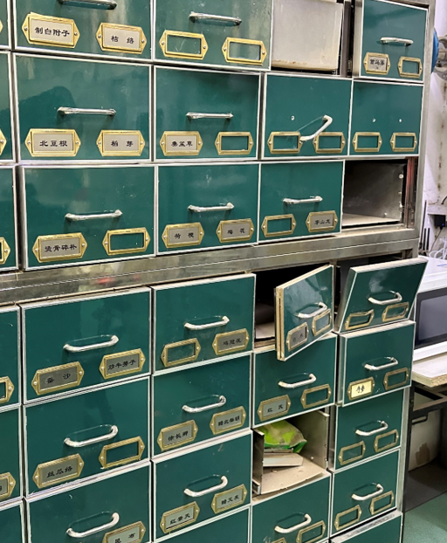
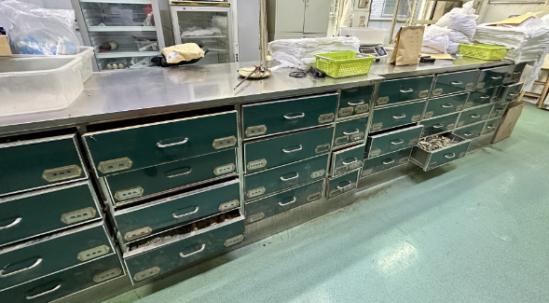
一、主要汇报内容
草药房设备清单2023.11.19.docx

Slide 4
二、需要院长办公会决策(决定)的事项 是否同意我院新建中草药房家具采购项目院内公开遴选。

